Slide 1
notorietà, immagine e risonanza

Slide 2
La BRAND AWARENESS attiene alla forza del nodo rappresentato dalla marca nella memoria del consumatore e si riflette sulla sua capacità di identificare il brand in condizioni diverse. Più precisamente, la notorietà si articola nelle dimensioni del riconoscimento e del ricordo, le quali fanno rispettivamente riferimento alla probabilità/velocità con cui il consumatore identifica la marca.

Slide 3
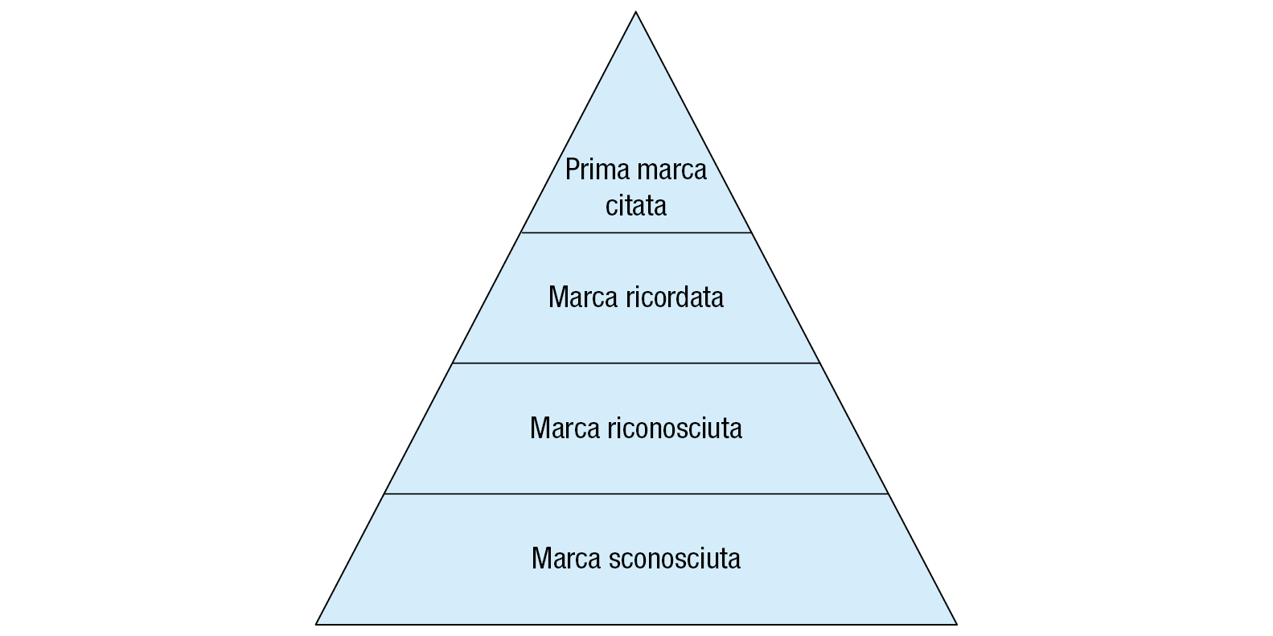

Slide 4
L'immagine di marca non pre-esiste rispetto al momento in cui l'individuo colloca nel proprio sistema mentale di riferimento gli elementi di significato che hanno attirato la sua attenzione riguardo a quel brand.
Per poter accrescere il valore della marca, le associazioni mentali che ne definiscono l'immagine devono connotarsi in termini di forza, desiderabilità e unicità.

Slide 5
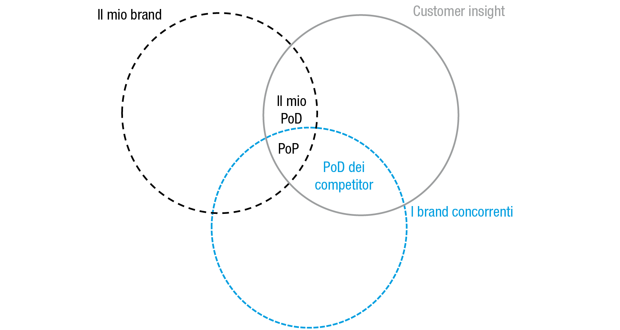

Slide 6
Le associazioni possono essere riferite a quattro ambiti diversi, per ognuno dei quali vengono proposte alcune tipologie di associazioni.

Slide 7
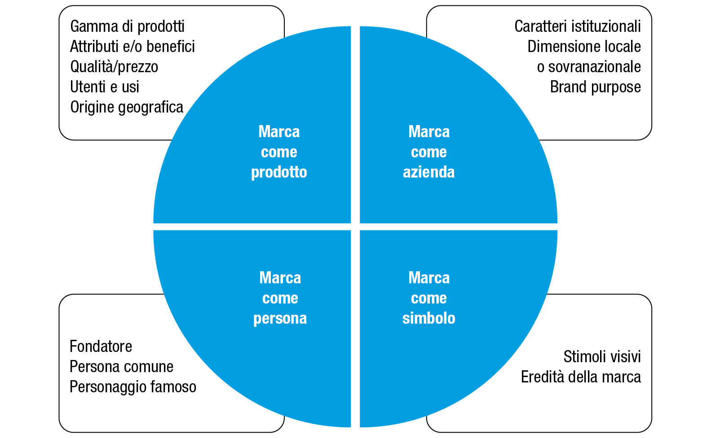

Slide 8
Marca come prodotto Il primo ambito nel quale possono essere sviluppate le associazioni è il prodotto. Questo risulta del tutto logico, in quanto la marca può essere innanzitutto intesa come esito di un'attività economica volta alla realizzazione di un prodotto indirizzato a soddisfare determinate esigenze della domanda.

Slide 9
Marca come azienda Il secondo ambito al quale è possibile riferire lo sviluppo di associazioni mentali alla marca riguarda l'organizzazione alla quale essa fa capo, con riferimento soprattutto alla cultura aziendale, ossia ai valori e ai principi guida che ne informano la strategia, le politiche e le azioni. Si individuano due elementi sui quali far leva per sviluppare associazioni mentali alla marca: le caratteristiche istituzionali dell'azienda; la dimensione locale o sovranazionale. A questi ci pare di dovere aggiungere il brand purpose

Slide 10
Marca come persona L'interesse del consumatore verso tutto quanto sottostà alla marca spiega la rilevanza del terzo ambito nel quale possono svilupparsi associazioni forti, desiderabili e uniche, cioè le persone alle quali ricondurre l'origine del brand o comunque impiegate nelle attività di comunicazione che lo riguardano. Il riferimento a queste figure concorre sovente a conferire personalità alla marca, sostenendone la differenziazione, e in special modo nei contesti iper-competitivi.

Slide 11
Marca come simbolo Il quarto ambito al quale può essere riferito lo sviluppo di associazioni mentali alla marca è quello della marca come simbolo. In questo caso, il riferimento è alle attività mediante le quali la marca perpetra nel tempo elementi ricorrenti e iconografici atti a valorizzare la sua continuità e, dunque, la serietà e la solidità che la connotano. In questa prospettiva, possono essere valorizzati due elementi: gli stimoli visivi e l'heritage della marca.

Slide 12
L’idea che anche le marche possano avere una personalità è dunque ormai da tempo condivisa dagli studiosi e rappresenta un elemento sul quale il marketing può far leva per incrementarne il valore. Una personalità di marca favorevole migliora le risposte cognitive, affettive e comportamentali dei consumatori, con conseguenti effetti positivi sulla brand equity.

Slide 13
Scala definitiva di personalità della marca • sincerità: razionale, orientato alla famiglia, provinciale, onesto, sincero, autentico, sano, originale, allegro, sentimentale, amichevole; • entusiasmo: audace, trendy, emozionante, vivace, figo, giovanile, immaginativo, unico, aggiornato, indipendente, contemporaneo;
• competenza: affidabile, laborioso, sicuro, intelligente, tecnologico, aziendale, di successo, leader, sicuro di sé; • sofisticatezza: aristocratico, affascinante, di bell'aspetto, raffinato, femminile, gradevole; • ruvidezza: aperto all'esperienza, mascolino, occidentale, come un duro, forte.

Slide 14
La RISONANZA è una disposizione favorevole del consumatore, il quale reagisce consapevolmente alle azioni poste in essere dalla marca. In questa prospettiva, in passato si tendeva a interpretare il concetto di risonanza in chiave di reciprocità, nel senso che il cliente più attento e soddisfatto di ciò che osserva e/o sperimenta decide di ricompensare, con i propri comportamenti, l'impegno profuso dalla marca.

Slide 15
È possibile tornare al concetto di risonanza e analizzare le dimensioni in cui esso viene usualmente scomposto: • fedeltà; • senso di attaccamento; • senso di comunità; • impegno attivo.
Per creare risonanza, occorre invece generare un forte attaccamento personale: i consumatori non dovrebbero avere semplicemente un atteggiamento positivo verso la marca, ma considerarla come qualcosa di speciale.

Slide 16
Il concetto di brand attachment si riferisce alla forza del legame che connette il consumatore alla marca.
Due sono i fattori che determinano lo sviluppo di brand attachment: la brand-self connection e la brand prominence.

Slide 17
La brand-self connection esprime la sovrapponibilità che il consumatore riconosce fra la marca e il proprio sé. In letteratura, il cosiddetto «concetto di sé» viene inteso quale insieme delle valutazioni e delle sensazioni sviluppate dall'individuo relativamente a se stesso..
La brand prominence, essa rimanda invece alla misura in cui il consumatore riconduce sentimenti e ricordi positivi alla sua storia di attaccamento alla marca.

Slide 18
Fuller propone un elenco delle motivazioni che stimolano il consumatore all'impegno attivo nei confronti del brand: • l'appagamento che reputa di trarre dalla partecipazione in sé la curiosità, tanto in termini di ricerca di stimoli nuovi quanto dell'approfondimento di specifici temi; • l'autoefficacia, connessa alla gratificazione avvertita nel rilevare la qualità del proprio contributo; • l'acquisizione di conoscenza, con riferimento al contesto nel quale si inserisce la marca in questione;

Slide 19
• l'accesso alle informazioni di cui dispongono altri consumatori; • la visibilità, a causa della possibile riconoscibilità del proprio contributo; • l'altruismo, quindi la disponibilità a impegnarsi in favore di un'altra entità; • il desiderio di condivisione con altre persone reputate affini;

Slide 20
• il corrispettivo monetario, previsto per talune attività di collaborazione con la marca, quali lo sviluppo di nuove idee, o il coinvolgimento in attività di comunicazione virali; • l'insoddisfazione personale, che fornisce lo stimolo a impegnarsi per modificare la realtà circostante.

